Slide 1
始める前の準備
下記のURLをブラウザに
コピーしてください
https://bit.ly/2KvA3Z1
エル

Slide 2
第3回「CNNの説明」
徳島大学大学院 先端技術科学教育部
システム創生工学科 知能情報システム工学コース
博士前期課程1年
A1研究室
劉 佳 劉 錚

Slide 3
目次
畳み込みニューラルネットワーク概要
CNNの構造図
畳み込み層
プーリング層
全結合層
特典的な畳み込みネットワーク
実習
レポート課題

Slide 4
畳み込みニューラルネットワーク
畳み込みニューラルネットワーク(Convolutional Neural Network, CNN)は、ディープラーニング技術における最も代表的なネットワーク構造の１つであり、画像処理の分野において大きな成功を収めている。
3つの基本層
畳み込み層（Convolutional Layer）
畳み込みカーネルは、入力データに対して畳み込み演算を行い、畳み込み後の特徴量マップを出力する
プーリング層（Pooling Layer）
プーリングレイヤの主な目的は、ダウンサンプリングによって画質に影響を与えずにデータを圧縮し、パラメータを減らすことである
全結合層（Fully Connected Layer）

Slide 5
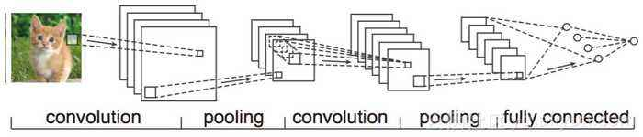
CNNの構造図

Slide 6
畳み込み層
畳み込みカーネルは、入力データに対して畳み込み演算を行い、畳み込み後の特徴量マップを出力する。
各画像は、ピクセル値を含むマトリックスとして考えることができ、1つの画像が5×5ピクセル、白が1、黒が0の場合、5×5のモノクロ画像として扱われます。 次に、ランダムな0と1からなる3 * 3行列を使用して、反復ごとに1ピクセルずつ画像内のサブ領域を乗算すると、乗算によって新しい3* 3行列が生成されます。次のページの図はこのプロセスを示しています。

Slide 7
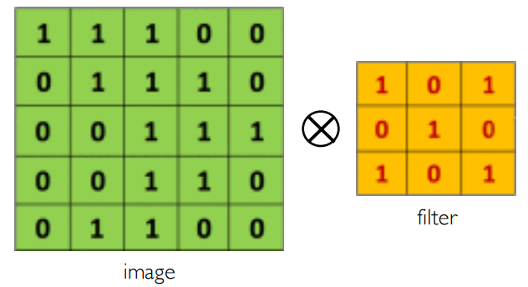
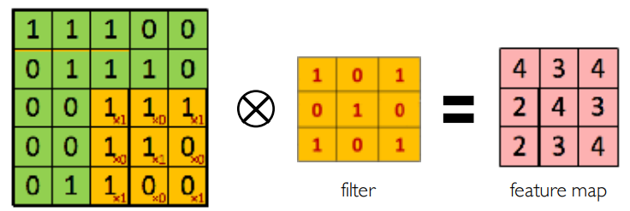
畳み込み層
1×1+1×0+1×1+0×0+1×1+1×0+0×1+0×0+1×1=4

Slide 8
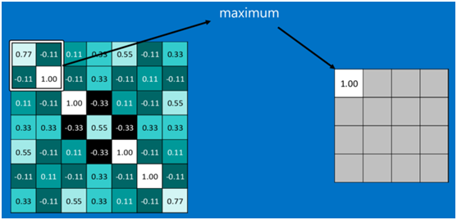
プーリング層
計算量を効果的に減らすために、ＣＮＮによって使用される別の有効なツールは「プーリング」と呼ばれる。 プーリングは、入力イメージを減らし、ピクセル情報を減らし、重要な情報だけを保持する。
プーリング操作も非常に簡単で、通常、プーリングされた領域は2 * 2で、一定の規則に従って対応する値に変換される、例えば、このプーリング域の最大値、平均値などを取ります。 この値を結果として得られるピクセル値として使用する。
次の図は、左上隅にある2 * 2プール領域の最大プール結果を示しており、以下のように、プールの結果として、その領域の最大値max（0.77、-0.11、-0.11、1.00）を取る。

Slide 9
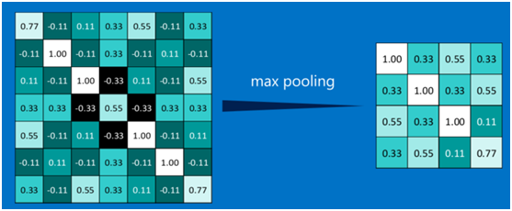
プーリング層
以下の図は、他のエリアも同様で、プールの結果としてエリア内の最大値を取るプーリング後の結果である。

Slide 10
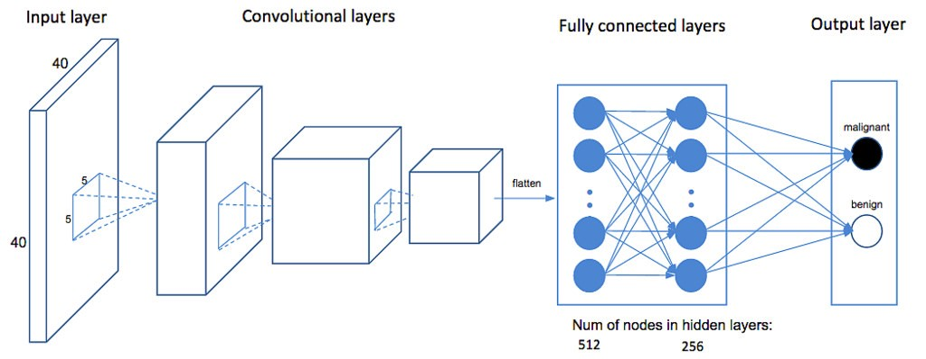
全結合層
全結合層(Fully connected layers)
全結合層は、畳み込みニューラルネットワーク全体にわたり、畳み込み、活性化関数、プーリングなどの深層ネットワークを介して、次に完全接続層を介して結果を識別および分類することによって「分類器」として機能する。

Slide 11
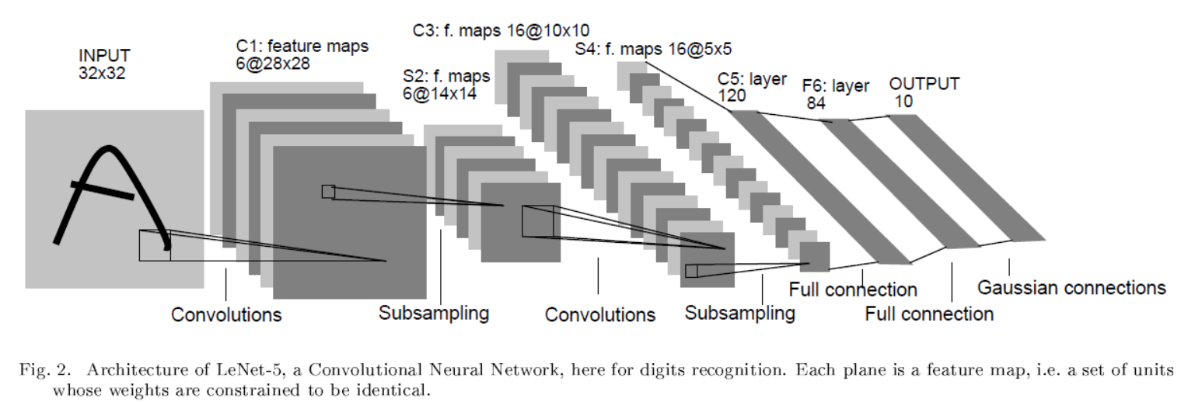
特典的な畳み込みネットワーク
LeNet-5の構造：
CNN–>max_pooling–>CNN–>max_pooling–>CNN–>fully_connect。

Slide 12
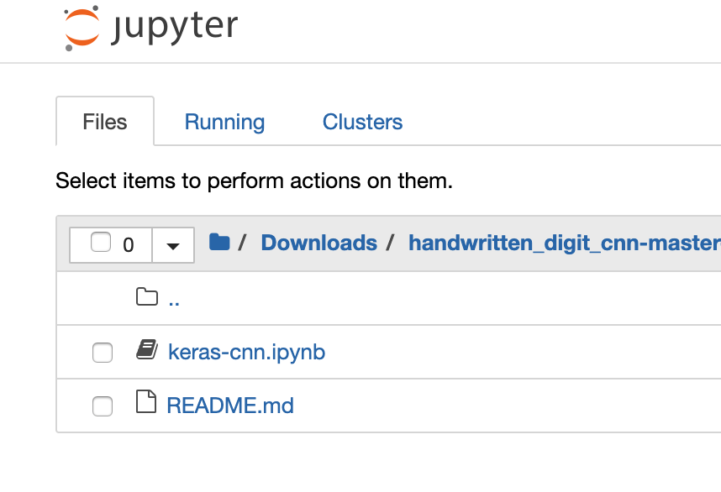
実習
Jupyterでオープンして

Slide 13
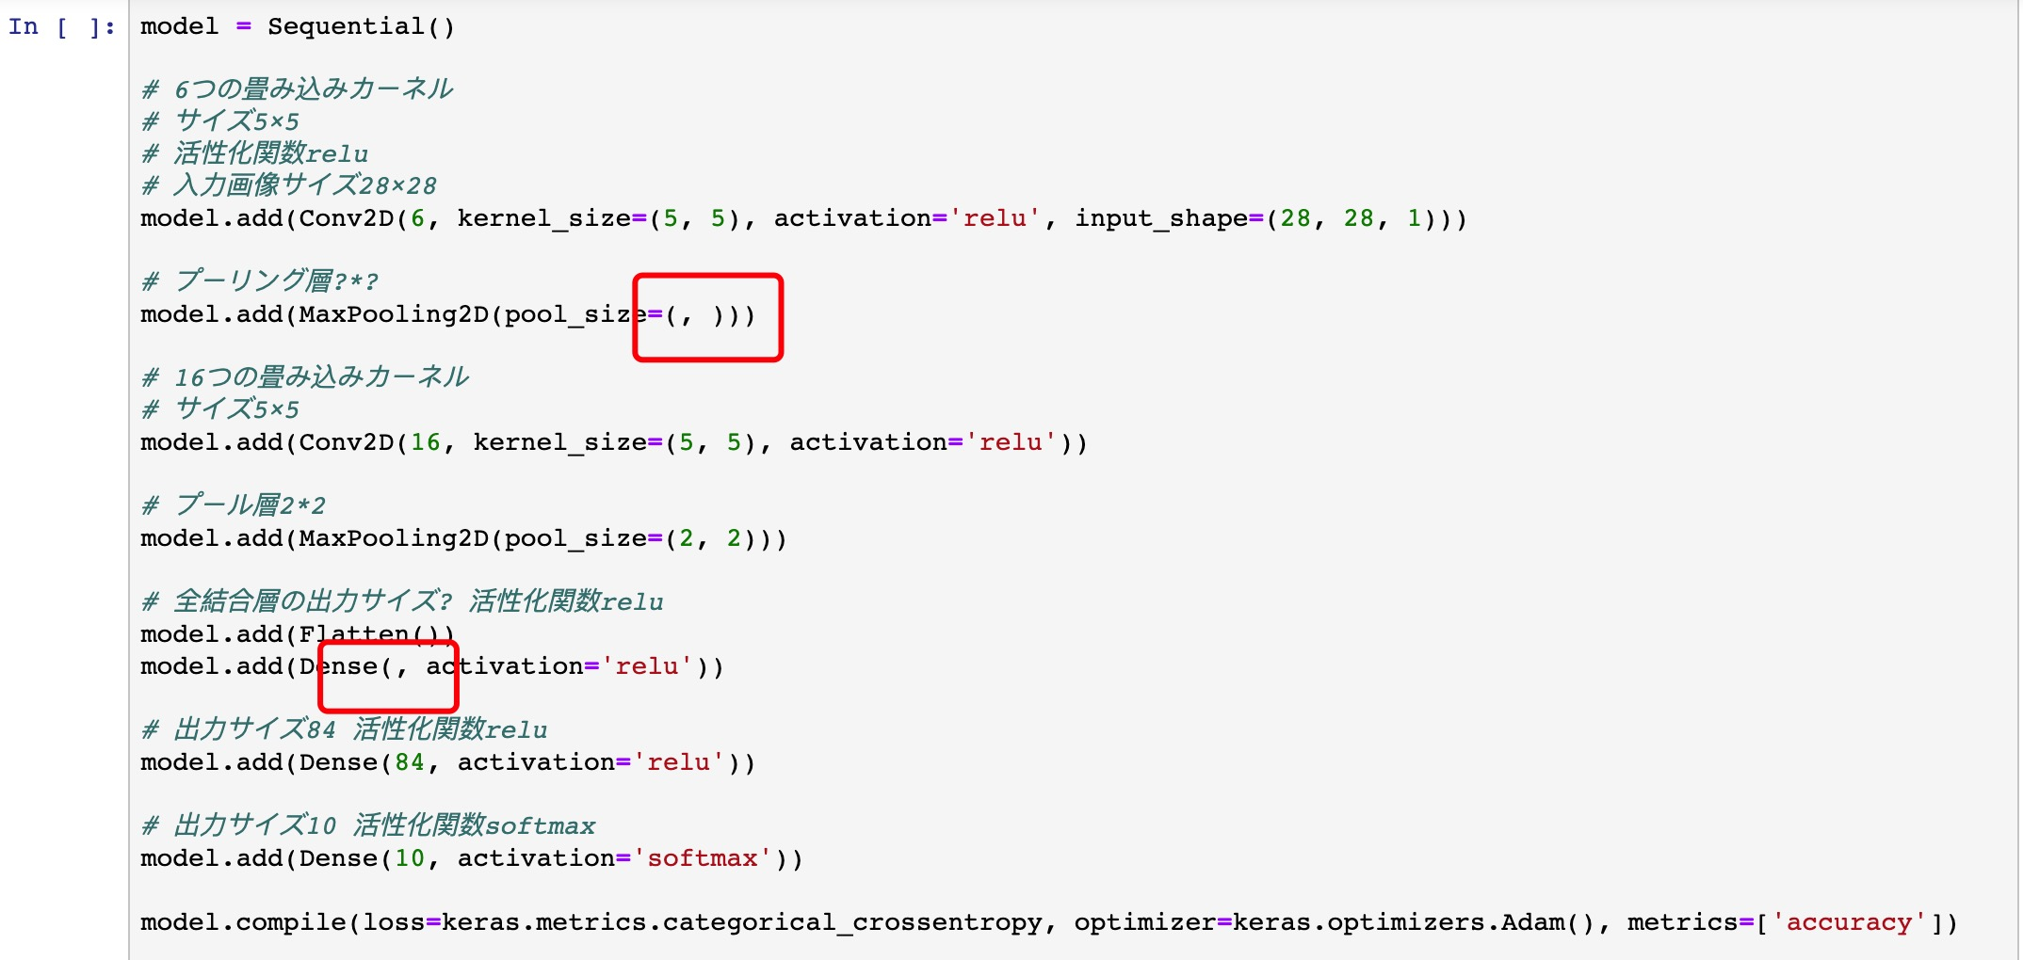
実習
コードを読んで、スペースにパラメーターを入力して、そしたら実行する

Slide 14
レポート課題(テーマ３)
今回の講義によって、CNNニューラルネットワークを実際に使ってみてどう思ったか。
文献を調べて、CNNによる画像認識以外の応用を二つ書いてみよ。

Slide 15
レポート課題(テーマ３)
提出ファイル
ワード形式
A1_テーマ３_氏名.docx
期日：6月28日（金）まで
「manaba」 「c501837066@tokushima-u.ac.jp」に提出

